Slide 1

DỰ ÁN VIẾT
QUẢNG CÁO MANG YẾU TỐ HÀI HƯỚC
Nhóm 3
Lê Thị Thúy Nhung Ngô Thị Thanh Phương
Ngô Thị Lành Lê Đinh Vân
Lê Khánh Hà

Slide 2
Nội dung chính
I
QUẢNG CÁO MANG YẾU TỐ HÀI HƯỚC VÀ NHỮNG KHẢO SÁT LIÊN QUAN
II
XU HƯỚNG VẬN DỤNG TÍNH HÀI HƯỚC TRONG QUẢNG CÁO
III
CƠ CHẾ HOẠT ĐỘNG CỦA YẾU TỐ HÀI HƯỚC TRONG QUẢNG CÁO
IV
TÍNH HAI MẶT CỦA YẾU TỐ HÀI HƯỚC ĐỐI VỚI DOANH NGHIỆP VÀ NGƯỜI XEM
V
VÍ DỤ VỀ CÁC QUẢNG CÁO MANG YẾU TỐ HÀI HƯỚC

Slide 3

I. QUẢNG CÁO MANG YẾU TỐ HÀI HƯỚC VÀ NHỮNG KHẢO SÁT LIÊN QUAN

Slide 4

Bạn thường xem các thông điệp ở đâu?
Bạn có thích xem những thông điệp có tính hài hước hay không?
Bạn thấy thông điệp quảng cáo như thế nào khi xem các quảng cáo hài hước?
Theo bạn, yếu tố hài hước ảnh hưởng như thế nào đến thông điệp quảng cáo?

Slide 5
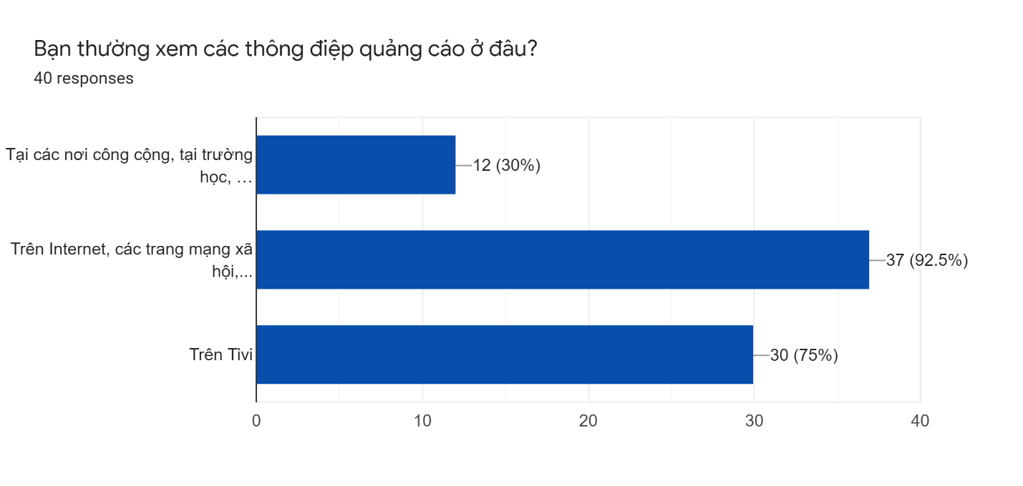

Slide 6
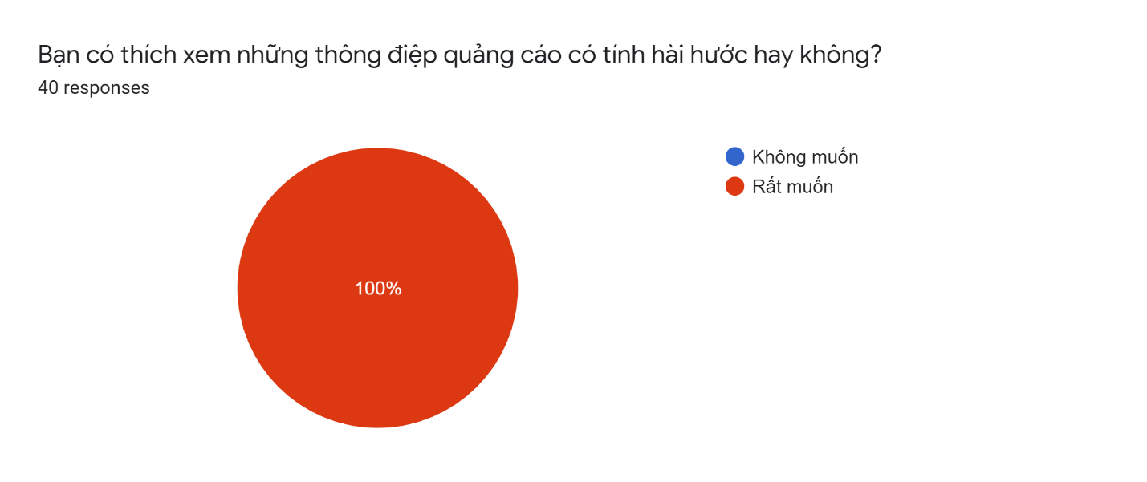

Slide 7
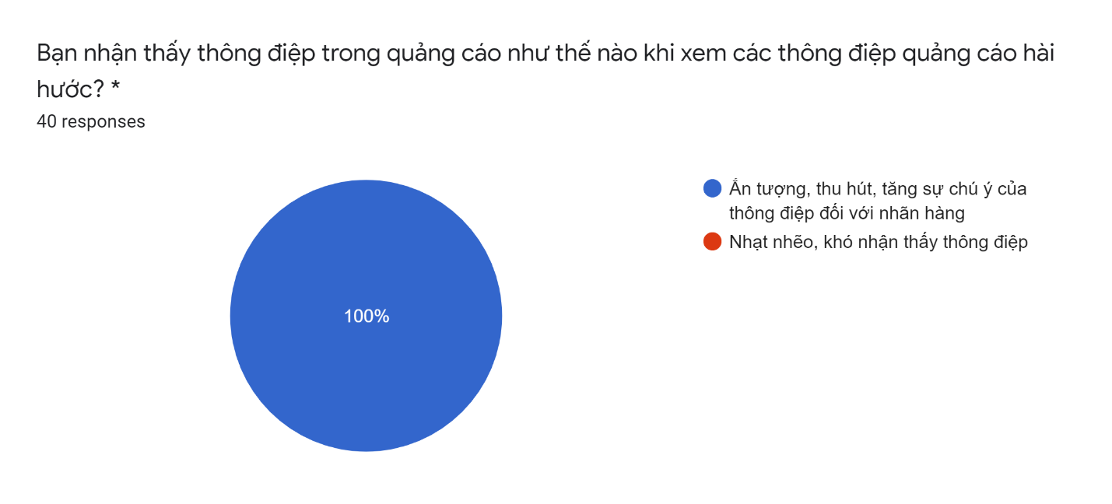

Slide 8
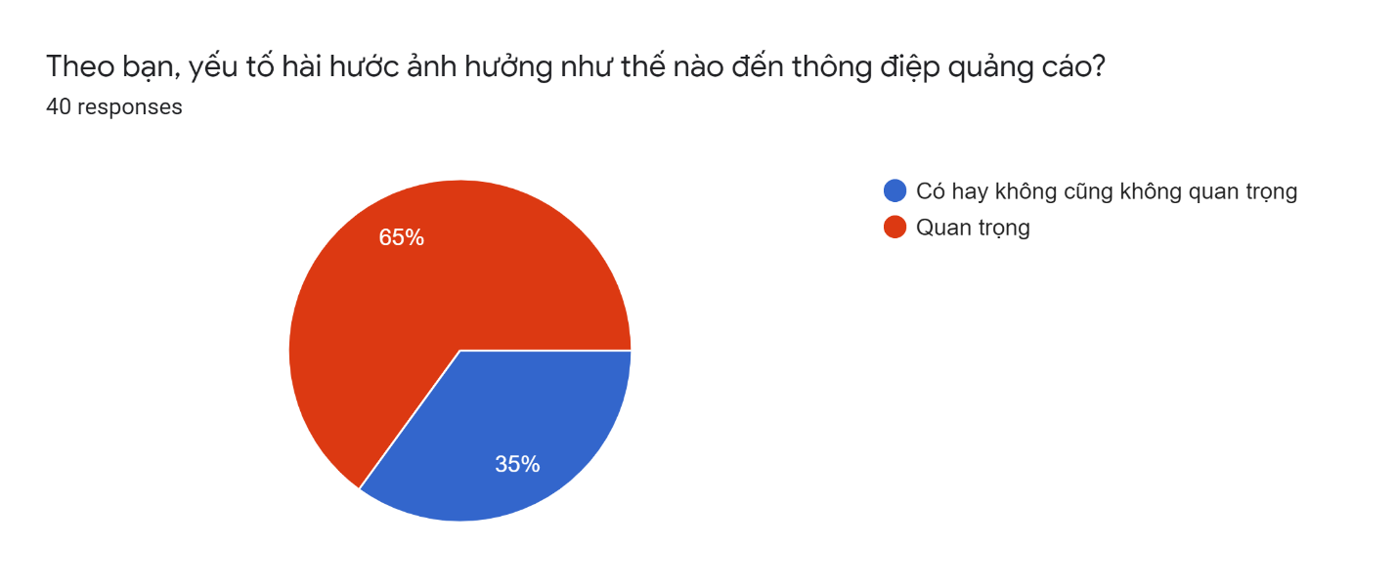

Slide 9

II. XU HƯỚNG VẬN DỤNG TÍNH HÀI HƯỚC TRONG QUẢNG CÁO

Slide 10

1. Quảng cáo trực tuyến
Tiếp thị trực tuyến, quảng
cáo Internet, quảng cáo kỹ thuật số hoặc quảng cáo web,...
- Đóng vai trò quan trọng.
Vào ngày 27 tháng 10 năm
1994, thế giới quảng cáo đã
được chuyển đổi sang các
quảng cáo bằng video mang yếu tố hài hước

Slide 11
2. Xu hướng vận dụng yếu tố hài hước trong quảng cáo
Giảm tính phản biện
Tăng sự yêu thích
Tăng sự chú ý
Thông thường khi khán giả xem các phim hài hay quảng cáo, những yếu tố được phóng đại hoặc phi logic thường không bị khách hàng phải biện mà xem đó là một yếu tố giải trí thông thường
Khách hàng sẽ yêu thích hơn thương hiệu của bạn vì cách thể hiện của bạn sáng tạo và hài hước. Tuy nhiên việc yêu thích một thương hiệu thường hiệu quả hơn trong ngành hàng đòi hỏi ít suy nghĩ
Điều này chắc không phải bàn cãi, những yếu tố hài hước sẽ giúp bạn nổi bật lên trong vô vàn những mẫu quảng cáo khác. Nhưng như trên phân tích, yếu tố hài hước có thể khiển khách hàng sao nhãng và không để tâm đến thương hiệu.
Phải nắm bắt được tâm lí người mua. Bạn phải hiểu được tâm lí của khách hàng tại sao lại mua
hàng của mình. Bạn nên đặt những câu hỏi tại sao họ mua nó, khi nào mua nó, trong hầu hết các
trường hợp bạn phải tìm được lí do cho tâm lí của họ gắn liền với sự logic.

Slide 12
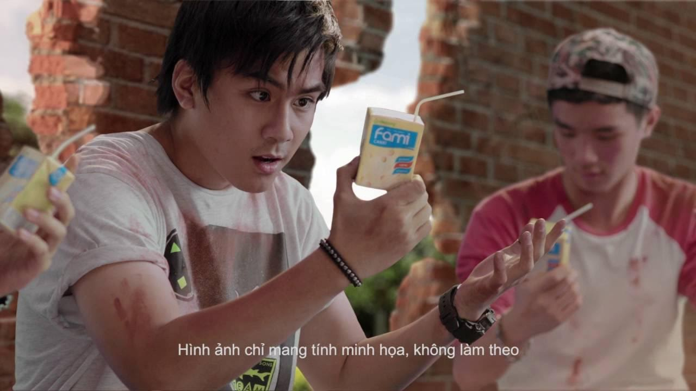
Simple PowerPoint Presentation
Quảng cáo hài hước dễ bị sa vào một tử huyệt, đó là khán giả quá tập trung vào yếu tố hài hước mà quên đi thương hiệu, đặc biệt là khi trong ngành hàng có nhiều sản phẩm cạnh tranh tương đồng nhau

Slide 13
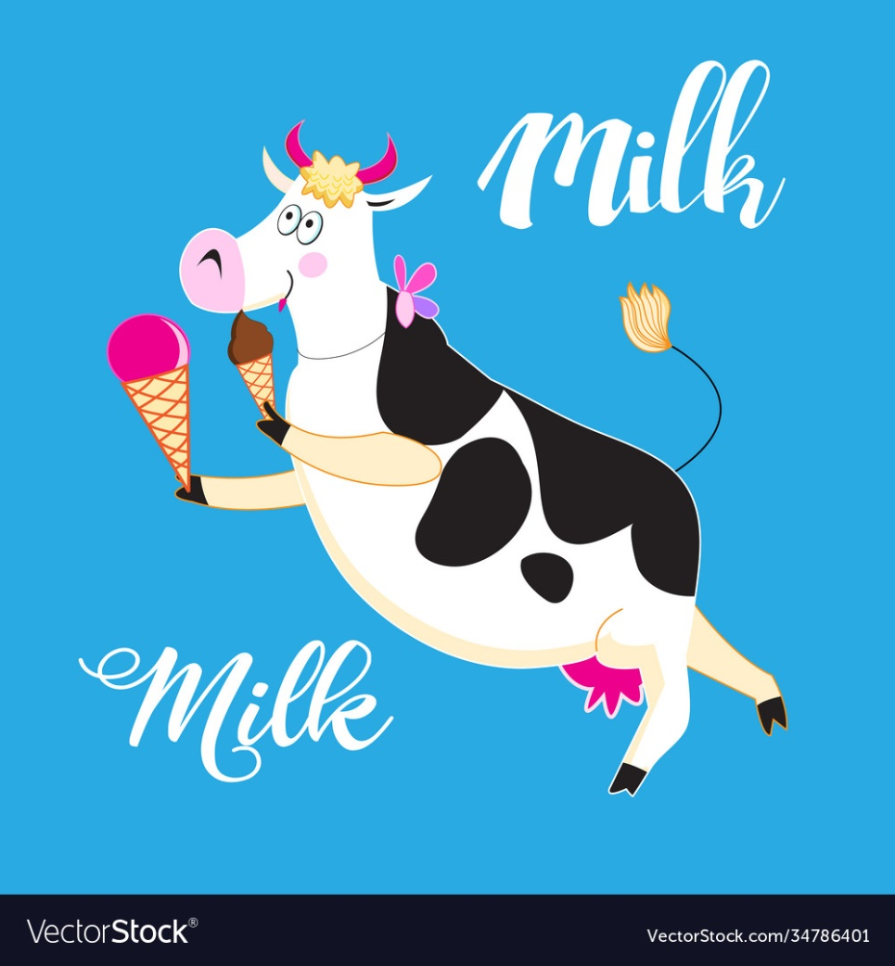

III. CƠ CHẾ HOẠT ĐỘNG CỦA YẾU TỐ HÀI HƯỚC TRONG QUẢNG CÁO

Slide 14

Cơ chế hoạt động
Yếu tố hài hước phải gắn liền với văn hóa của khách hàng mục tiêu nơi doanh nghiệp cần quảng cáo
01
Yếu tố hài hước cần lấy việc quảng bá sản phẩm làm trọng tâm, không nên đi quá xa tránh gây tác dụng ngược
02
03
Yếu tố hài hước phải được sử dụng kết hợp dưới nhiều dạng khác nhau để tạo ấn tượng mạnh cho người xem.

Slide 15
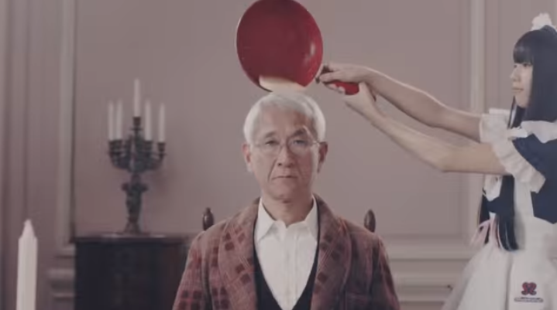

Yếu tố hài hước phải gắn liền với văn hóa của khách hàng mục tiêu nơi doanh nghiệp cần quảng cáo.
01
☞ Mỗi nền văn hóa khác nhau sẽ có
những cách đón nhận sự hài hước khác nhau.
Một ví dụ điển hình phù hợp ở Nhật
Bản nhưng lại lố lăng, không có ý nghĩa ở các nước khác.
Vì vậy,doanh nghiệp muốn quảng bá mang sự hài hước cần phải thể hiện đúng chỗ, tạo được ấn tượng cho người xem, mang lại hiệu quả tốt.

Slide 16
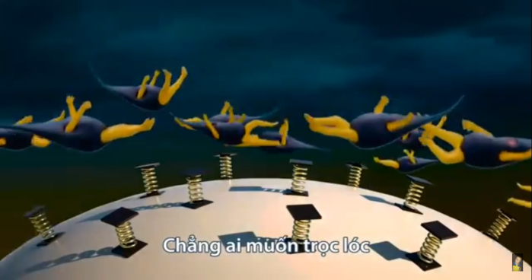
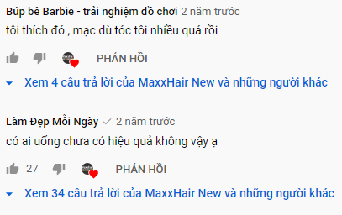
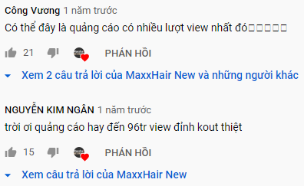
02
Việc hài hước làm yếu tố lôi cuốn người xem chú ý nội dung quảng cáo của mình là một ý tưởng hay. Tuy nhiên nếu chỉ tập trung vào đầu tư kĩ lưỡng cho
tính gây cười, gây sự chú ý, còn nội dung thì sơ xài, hoặc không đi đúng trọng
tâm chính là giới thiệu sản phẩm, thì sản phẩm quảng cáo đó chung quy lại sẽ chỉ
giống như một video hài hước đơn thuần để người ta giải trí mà thôi
.

Slide 17
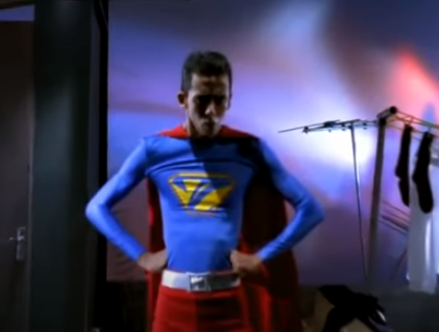
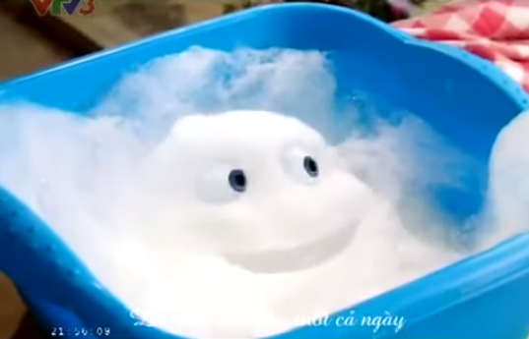
YẾU TỐ HÀI HƯỚC PHẢI ĐƯỢC SỬ DỤNG KẾT HỢP DƯỚI NHIỀU DẠNG KHÁC NHAU ĐỂ TẠO ẤN TƯỢNG MẠNH CHO NGƯỜI XEM
03
Phóng đại hình tượng các
nhân vật như làm xấu đi,
mặc trang phục lạ, hay xuất hiện theo một cách thú vị, bất ngờ
Sử dụng người nổi
tiếng để tăng lượt xem và sự thích thú đến từ người
hâm mộ của họ.
Hình tượng hóa vật đại
diện cho sản phẩm quảng cáo. Ví dụ sử dụng hình
ảnh của nó như con người, biết chuyển động, biết
nói,… hoặc có sức mạnh siêu nhiên.
Những yếu tố hài hước biết kết hợp ăn ý và đúng cách dưới các hình thức
khác nhau sẽ làm cho quảng cáo của doanh nghiệp nổi bật lên trong vô vàn những mẫu quảng cáo khác.

Slide 18
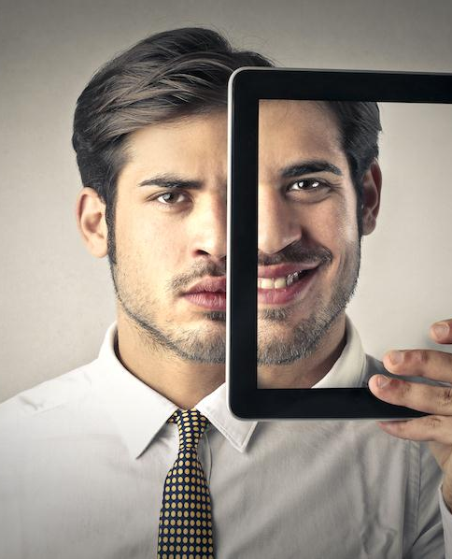

IV. TÍNH HAI MẶT CỦA YẾU TỐ HÀI HƯỚC ĐỐI VỚI DOANH NGHIỆP VÀ NGƯỜI XEM

Slide 19
IV
Tính hai mặt của yếu tố hài hước đối với doanh
nghiệp và người xem
1
Quảng cáo là công cụ được khá nhiều doanh nghiệp sử dụng để tạo
dựng hình ảnh và khi quảng cáo đã ngày càng phổ biến có thể bắt gặp nó ở mọi lúc, mọi nơi thì quảng cáo nhanh chóng trở nên nhàm chán.
Để tăng tính hấp dẫn và chú ý của người xem không ít các doanh nghiệp đang chuyển dần sang quảng cáo hài hước.

Slide 20

Sự hài hước quá mức hoặc gây
hiểu lầm có thể lại trở nên phản
cảm
Sự hài hước cần tương xứng với
sản phẩm được quảng cáo.
Ngược lại, sự hài hước chỉ mang
tính hài hước đơn thuần sẽ không
có chỗ đứng trong các chiến dịch
marketing lớn
Sự hài hước quá mức có thể làm
loãng thông điệp truyền tải
Tạo ấn tượng cho người tiêu dùng về thương hiệu sản phẩm
Tiết kiệm không ít chi phí cho
hoạt động quảng bá
Tăng cường cho thông điệp bán
hàng của công ty
Giúp chiến dịch Marketing trở nên
hiệu quả hơn
BASKETBALL
TOURNAMENT

Slide 21

IV
Tính hai mặt của yếu tố hài hước đối với doanh
Nghiệp và người xem
Vô tình xúc phạm đến người khác và nếu đó là khách hàng mục tiêu của mình thì đó là thật sự một rắc rối
Thất bại trong việc kết nối giữa sự hài hước và nội dung thông điệp truyền tải làm lãng phí thời gian và tiền bạc.
Có thể phản tác dụng:
"Bởi sự hài hước thường gắn kết với một vở kịch và mọi người nghĩ vấn đề của bạn không nhất thiết là vấn đề chung của xã hội" McGraw cho biết.

Slide 22
V. VÍ DỤ VỀ CÁC QUẢNG CÁO MANG YẾU TỐ HÀI HƯỚC
https://www.youtube.com/watch?v=X21mJh6j9i4
“ Ôi trời thật là điên rồ, không có gì là ngon hay ngon… Giống như mua-pho-mát-hoặc-bạn-sẽ-chết, con gấu trúc ngu ngốc đó sẽ đá vào mông tôi sao ?? Tôi không muốn xem một TVC rùng rợn như vậy nữa! ”

Slide 23

Thank you

